Slide 1















G
D
C
D
BÀI GIẢNG ONLINE
MÔN GDCD6
NĂM HỌC: 2021-2022

Slide 2

BÀI 4: TÔN TRỌNG SỰ THÂT
I/ KHỞI ĐỘNG
1/ Khái niệm
II/ KHÁM PHÁ
2/ Biểu hiện
3/ Ý nghĩa
III/ LUYỆN TẬP
4/ Rèn luyện
IV/ VẬN DUNG

Slide 3
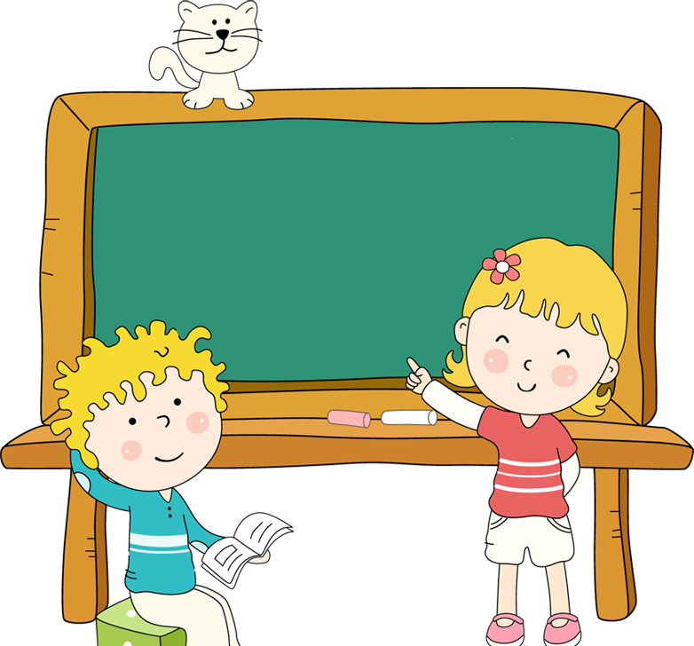

KHỞI
ĐỘNG

Slide 4
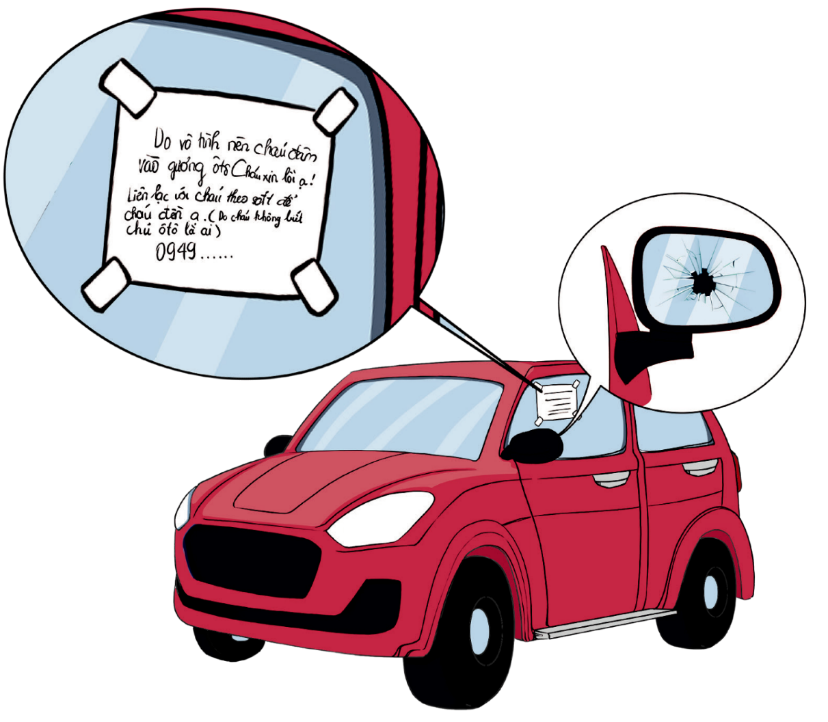
ĐỌC THÔNG TIN SGK/20
Một học sinh trung học ở Hải Phòng, sau khi vô ý làm vỡ gương ô tô đã để lại tờ giấy ghi số điện thoại kèm lời xin lỗ̃i chân thành:
“Do vô tình nên cháu đâm vào gương ô tô. Cháu xin lỗi ạ. Liên lạc với cháu theo số điệ̣n thoại để cháu đền ạ (do cháu không biết chủ ô tô là ai) 0949...”
Người chủ xe không những không bắt đền mà còn đem câu chuyện đó kể cho con mình và chia sẻ với cộng đồng.
Em có suy nghĩ gì về việc làm của bạn học sinh?

Slide 5
KHÁM
PHÁ

Slide 6

MỘT NHÀ THƠ CHÂN CHÍNH
Ngày xưa, ở vương quốc Dagestan có một ông vua rất bạo ngược. Khắp nơi truyền đi bài hát lên án thói hống hách, bạo tàn của nhà vua.
Rồi một ngày, bài hát lọt đến tai vua. Vị vua ra lệnh tìm cho được tác giả bài hát để xử tội. Truy tìm không ra, vị vua ra lệnh tống giam tất cả nhà thơ và nghệ̣ nhân hát rong cả nước.
Sau đó, nhà vua ra lệnh phải hát cho vua nghe một bài hát do chính mình sáng tác ca ngợi nhà vua. Tất cả đều cố gắng hoàn thành, riêng có ba nhà thơ kiên quyết không chịu hát. Họ bị tống giam vào ngục.

Slide 7
Ba tháng sau, vị vua giải ba người ra và cho thêm cơ hội. Một trong ba nhà thơ đã hát ca ngợi vị vua, thế là được thả ra
Giàn hỏa thiêu xuất hiện, một trong hai nhà thơ còn lại cất tiêng hát. Riêng người cuối cùng vẫn im lặng, vị vua ra lệnh: “Trói hắn và thiêu chết!”.
Cuối cùng, nhà thơ cũng cất vang tiếng hát. Đó là lời hát phơi bày nỗi thống khổ củ̉a người dân, phê phán thói xấu của nhà vua... Tiếng hát vang lên, cả hoàng cung rung động cùng với ngọn lửa bừng bừng bốc cháy như giận dữ. Nhà vua bất ngờ thét lên: “Dập tắt lửa! Ta không thể mất nhà thơ chân chính độc nhất của đất nước này”.
(Theo Truyện cổ dân gian Nga)

Slide 8

Câu 1: Khi bị nhà vua bắt, các nhà thơ và nghệ nhân hát rong đã hành động như thế nào? Vì sao?
- Tất cả đều cố gắng hoàn thành nhiệm vụ.
- Riêng có 3 nhà thơ vẫn kiên quyết không hát, đến phút cuối khi bị đe dọa đến cái chết, đã có 2 nhà thơ phải cất tiếng hát ca ngợi nhà vua vì tất cả họ đều sợ cái chết.
- Nhưng trong số đó vẫn có một nhà thơ kiên quyết đến phút cuối không hát, đến khi cận kề cái chết, ông đã cất lên tiếng hát tố cáo về tội ác của nhà vua.
=> Vì ông muốn tôn trọng sự thật hiện tại của nhà vua không lo cho bá tánh muôn dân, ông muốn vạch trần cho nhà vua thức tỉnh, ông là một nhà thơ chân chính

Slide 9
Câu 2: Việc chấp nhận cái chết của nhà thơ cuối cùng cho thấy ông là người như thế nào?
- Là người chân chính, không gian dối, dám làm ,dám chịu trách nhiệm trước lời nói và hành động của mình, dũng cảm đối diện với cái chết mà không cầu xin.
=> Điều đó chứng tỏ ông là người biết tôn trọng sự thật.

Slide 10



Qua phần phân tích truyện đọc, em hiểu thế nào là tôn trọng sự thật?

Slide 11

BÀI 4: TÔN TRỌNG SỰ THÂT
I/ Khởi động: Tìm hiểu thông tin SGk/20
II/ Khám phá:
1/ Thế nào là tôn trọng sự thật?
Tôn trọng sự thật là suy nghĩ, nói và làm theo đúng sự thật, bảo vệ sự thật.

Slide 12
Em hãy tìm những biểu hiện, hành vi, việc làm thể hiện biết tôn trọng sự thật và chưa biết tôn trọng sự thật.

Slide 13
Những biểu hiện, hành vi, việc làm thể hiện biết tôn trọng sự thật
+ Dám chỉ ra việc làm sai của người khác.
+ Luôn dũng cảm nói lên sự thật.
+ Suy nghĩ, nói và làm theo đúng sự thật.
+ Dám nhận lỗi khi làm sai
+ Không che dấu, bao che cho các hành động sai trái
+ Chấp nhận mọi hậu quả khi sự thật được sáng tỏ
+ Đấu tranh để bảo vệ sự thật
+ Có ý thức bảo vệ, gìn giữ sự thật
+ Lên án, bài trừ những sự việc sai trái……

Slide 14
Những biểu hiện, hành vi, việc làm thể hiện chưa biết tôn trọng sự thật
+ Bao che cho việc làm, hành vi, thái độ sai của người khác.
+ Khi làm sai chưa biết tự nhận lỗi của mình.
+ Sợ thiệt thòi về mình khi nói ra sự thật nên chỉ im lặng.
+ Không dám lên án hay đứng lên đấu tranh để bảo vệ sự thật.
+ Luôn đồng ý và nói theo ý kiến số đông……

Slide 15
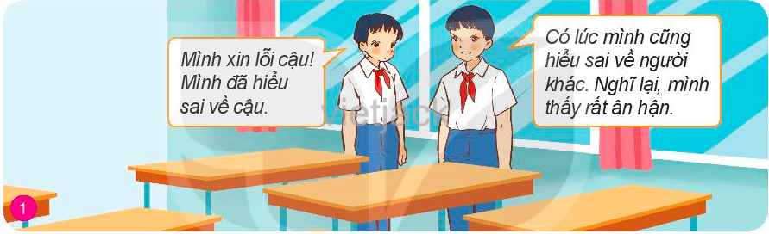
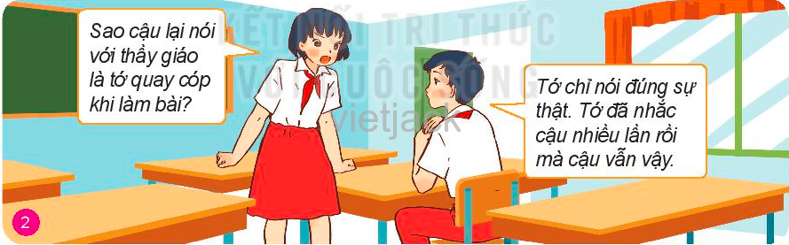
QUAN SÁT ẢNH

Slide 16
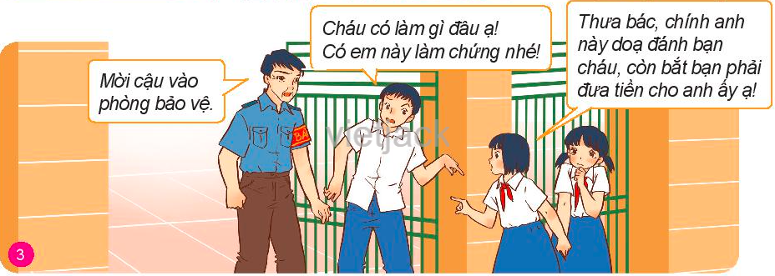
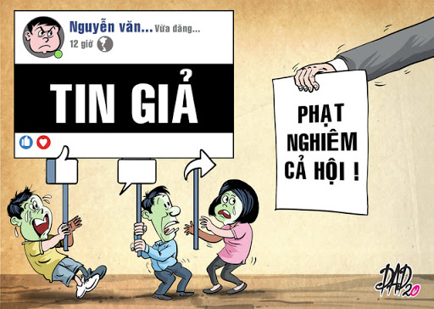
QUAN SÁT ẢNH

Slide 17
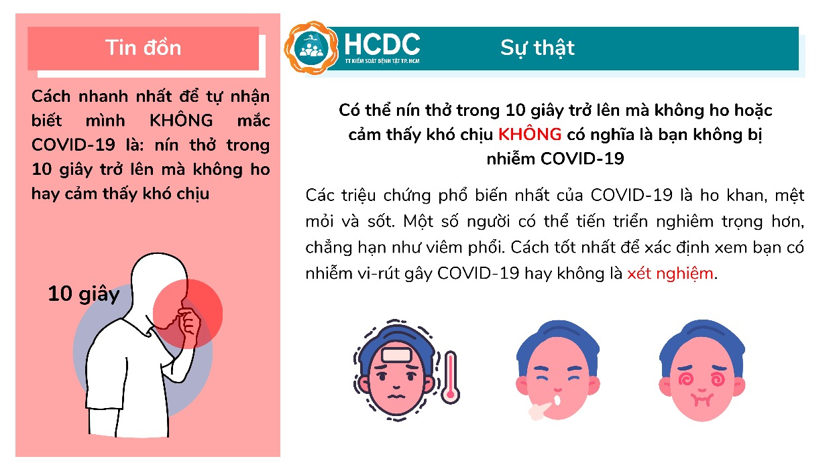
QUAN SÁT ẢNH

Slide 18
BÀI 4: TÔN TRỌNG SỰ THÂT
I/ Khởi động: Tìm hiểu thông tin SGK/20
II/ Khám phá:
2/ Biểu hiện:
Biểu hiện của người tôn trọng sự thật là người sống ngay thẳng, thật thà, nhận lỗi khi có khuyết điểm.

Slide 19
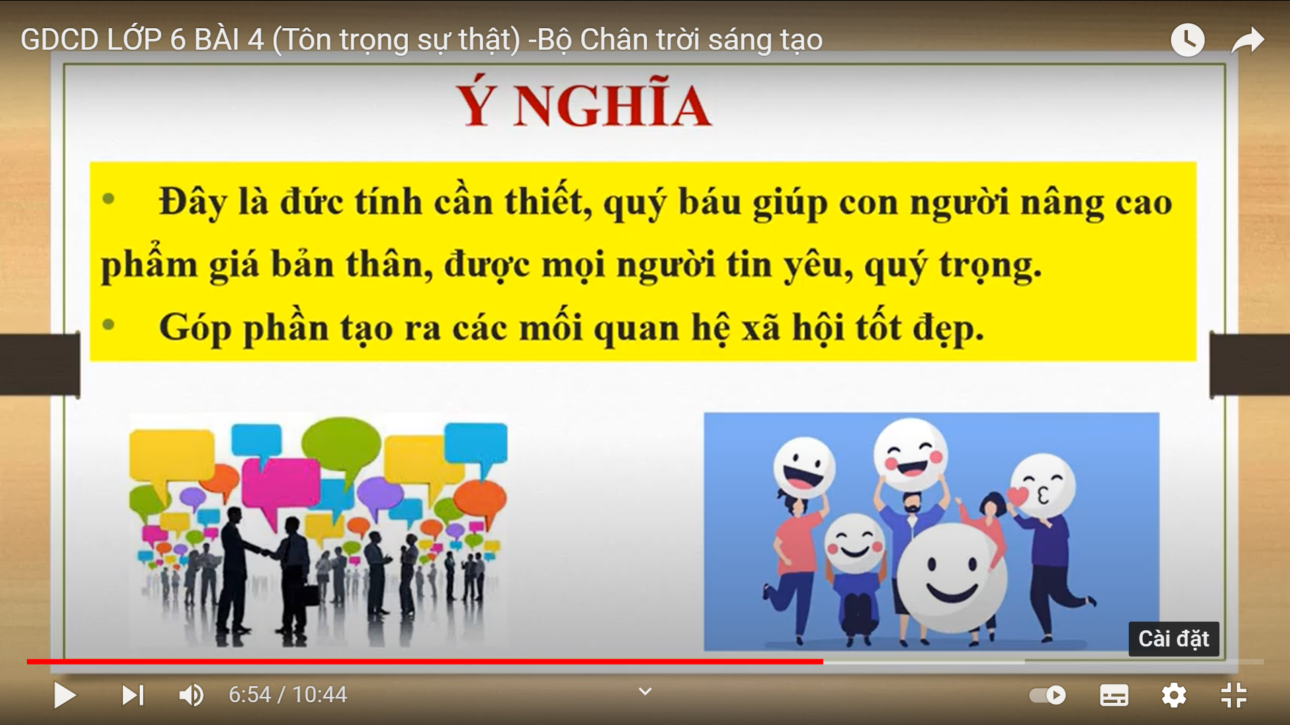
BÀI 4: TÔN TRỌNG SỰ THÂT
I/ Khởi động: Tìm hiểu thông tin SGk/20
II/ Khám phá:
3/ Ý nghĩa:
- Là đức tính cần thiết, quý báu.
- Giúp con người nâng cao phẩm giá bản thân
- Góp phần tạo các mối quan hệ xã hội tốt đẹp.
- Được mọi người tin yêu, quý trọng.

Slide 20
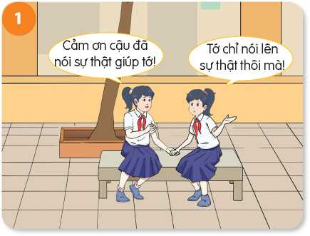
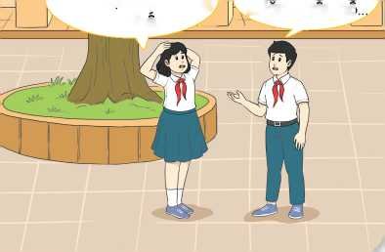
Em có nhận xét như thế nào về nội dung trao đổi của các bạn trong hai hình ảnh trên?
Tớ cảm thấy rất lo lắng và xấu hổ
Tớ không nghĩ nói dối lại ảnh hưởng như thế?

Slide 21
Để tôn trọng sự thật, mỗi học sinh chúng ta cần phải làm gì?

Slide 22
BÀI 4: TÔN TRỌNG SỰ THÂT
I/ Khởi động: Tìm hiểu thông tin SGk/20
II/ Khám phá:
4/ Rèn luyện:
- Chúng ta cần nhận thức đúng.
- Có hành động và thái độ phù hợp với sự thật.
- Biết bảo vệ sự thật.
- Biết phản ứng với các hành vi thiếu tôn trọng sự thật, bóp mép sự thật.

Slide 23
LUYỆN
TẬP

Slide 24
Tình huống 1: Lớp 6E là lớp cuối cùng nộp sản phẩm của phong trào kế hoạch nhỏ. Khi mang sản phẩm xuống khu tập trung phế liệu, nhìn danh sách các lớp đã nộp, Tú thấy lớp mình chỉ kém lớp 7C có 1kg. Cô Tổng phụ trách lại vừa ra ngoài. Tú nói với Huyền: “Hay là mình khai tăng lên 2kg để được vị trí số 1”. Huyền kiên quyết phản đối và ghi đúng khối lượng sản phẩm của lớp mình.
Câu hỏi: Em đồng ý với ý kiến của Tú và Huyền không? Vì sao?

Slide 25
Tình huống 2: Nam chạy rất nhanh trong lớp vào giờ ra chơi và vô tình vung tay làm vỡ lọ hoa. Lúc này, chỉ có An nhìn thấy do các bạn khác đang chơi bên ngoài. Sợ bị phạt, Nam nói với An giấu kín chuyện, đừng nói cho ai biết.
Câu hỏi:
a/ Em đồng ý với hành vi của Nam? Vì sao?
b/ Nếu là An, em sẽ làm gì?

Slide 26
Tình huống 3: Hà và mẹ đang đứng đợi xe buýt. Có một cụ già mù bán vé số lại gần và nói: “Chỉ có mười nghìn thôi, cô chú mua hộ tôi một tờ với!”. Một thanh niên gọi lại và mua cho cụ. Hà thấy anh thanh niên đó rút 6 tờ vé số nhưng chỉ đưa cụ già 50 nghìn đồng. Hà vội nói với anh thanh niên: “Anh có trả nhầm tiền cho cụ không ạ?”.
Câu hỏi:
a/ Em đồng ý với hành vi của anh thanh niên không? Vì sao?
b/ Em hãy nhận xét với thái độ của bạn Hà.

Slide 27
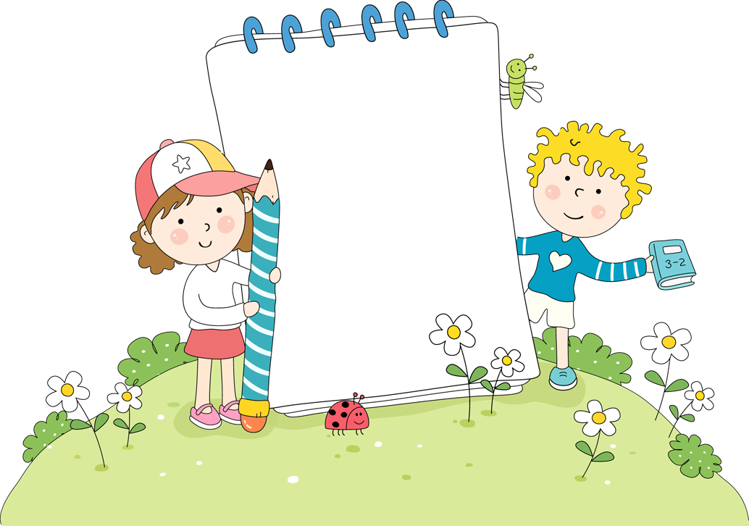
VẬN DỤNG

Slide 28
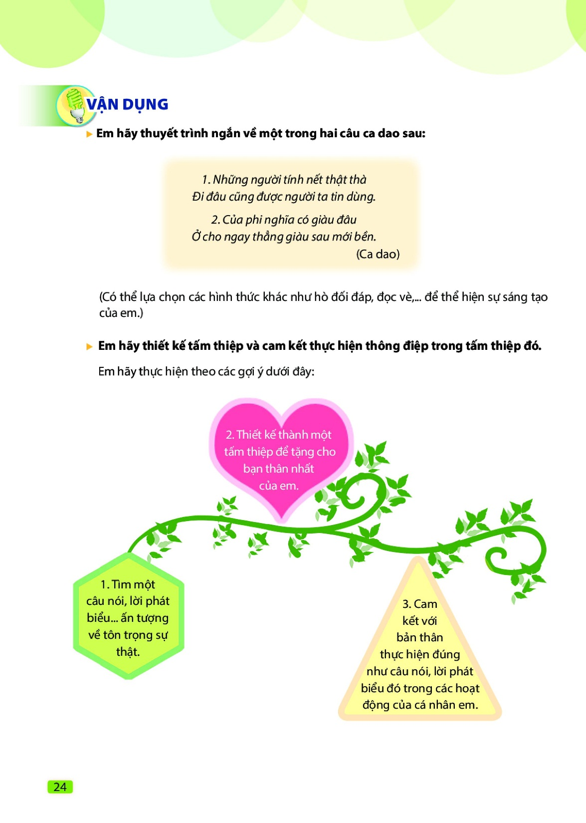
Em hãy thiết kế tấm thiệp và cam kết thực hiện thông điệp trong tấm thiệp đó.
Gợi ý:
- Tìm một câu nói, lời phát biểu ấn tượng về tôn trọng sự thật
-Thiết kế thành một tấm thiệp để tặng cho bạn thân nhất của em
- Cam kết với bản thân thực hiện đúng như câu nói,
- Lời phát biểu đó trong các hoạt động của cá nhân em
Phương pháp giải:
Liên hệ thực tế
Lời giải chi tiết:
Em hãy thiết kế tấm thiệp và cam kết thực hiện
thông điệp trong tấm thiệp đó.
(HS tự liên hệ bản thân)

Slide 29


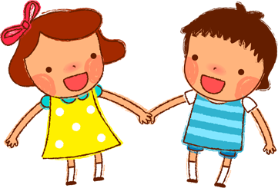

HƯỚNG DẪN VỀ NHÀ
- Hoàn thành bài tập
- Ôn lại kiến thức bài 4
- Chuẩn bị bài 5 “Tự lập”

